Slide 1

제조 데이터 분석: MIMII 이상 소음 탐지 파이프라인 개선
데이터 전처리 및 모델 최적화 결과 보고서
핵심 성과 목표 달성
공장 소음과 기계 소음 비율이 동일한 극한 조건

Slide 2



기존 파이프라인의 한계점
정보 유실
노이즈 취약성
빈번한 오진
긴 10초 오디오 중 앞부분 128프레임만 평가하여, 뒤늦게 발생하는 불량을 탐지하지 못하는 False Negative 현상이 폭증했습니다.
단순 Mel-Spectrogram과 2D CNN 구조는 시끄러운 공장 소음과 실제 기계 이상 소음을 구분하는 능력이 부족했습니다.
복원 오차 중 단 하나의 최댓값만으로 불량을 판정하는 로직 탓에, 우연히 튄 배경 소음을 불량으로 오진하는 문제가 잦았습니다.

Slide 3
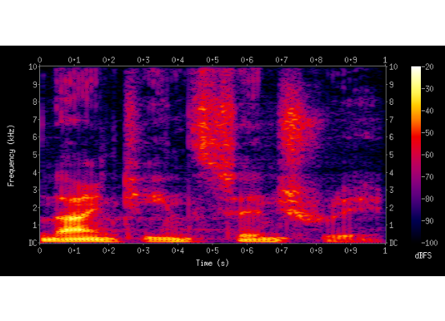
💡 개선 포인트 1: 데이터 전처리 고도화
MFCC 추출 도입 배경 노이즈를 뚫고 피처를 잡아내는데 탁월한 MFCC (40차원) 방식을 적용하여 강건성을 확보했습니다.
Context Window 분할 연속된 5개의 프레임을 묶어 소음의 맥락과 흐름을 학습시켰습니다.
Z-Score 정규화 적용 평균과 표준편차를 기반으로 파일을 정규화하여, 볼륨 편차 등으로 인해 발생하는 오차를 효과적으로 상쇄했습니다.

Slide 4


💡 개선 포인트 2: 모델 아키텍처 및 학습 알고리즘
시계열 특화 Autoencoder 리팩토링
병목 및 과적합 제어 최적화
공간적 특징을 추출하는 구조에서 벗어나, 시간적 맥락 정보(200차원)를 깊게 파악하는 다층 신경망 기반의 Autoencoder 구조로 새롭게 설계했습니다.
병목 차원을
80으로 크게 팽창

Slide 5
개선 포인트 3: 평가 로직 ⭐️ 성적 향상의 핵심 돌파구
전체 구간 스캔
일부 구간만 자르지 않고 전체 오디오 조각을 미끄러지듯 스캔하여, 10초 내내 발생하는 결함을 놓치지 않도록 설계했습니다.
이동평균 평활화
재건 오차 배열 위에 Window=25 크기의 평활화 필터를 덧씌웠습니다.
우발적인 백색소음 오차는 둥글게 뭉개어 오답 판정을 완벽히 예방합니다.
지속적으로 발생하는 구조적 에러는 오차 점수가 누적되어 고장으로 명확하게 탐지됩니다.

Slide 6
최종 결과 요약
한계를 돌파한 극적인 성능 향상
0.8872
공장 소음과 기계 소음의 비율이 동일한 극한 조건
0.61에서 0.8872로 눈부신 도약
새롭게 구축된 파이프라인은 실제 제조 공장 환경에서도 즉각 도입이 가능할 수준의 견고한 탐지 성능과 높은 신뢰성을 증명합니다.
최종 달성 F1-Score

